Slide 1
De Concept Map
Doelen:
Verkenning van het onderzoeksonderwerp
Het visualiseren van relaties tussen verschillende concepten en thema’s
Oorzaken/gevolgen
Rangordes
Verbanden

Slide 2
Structuur
Bron: https://www.lucidchart.com/pages/concept-map

Slide 3
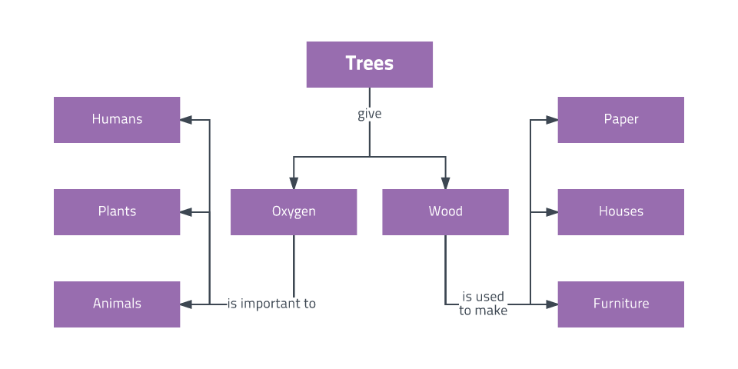
Voorbeeld
Bron: https://www.lucidchart.com/pages/concept-map

Slide 4
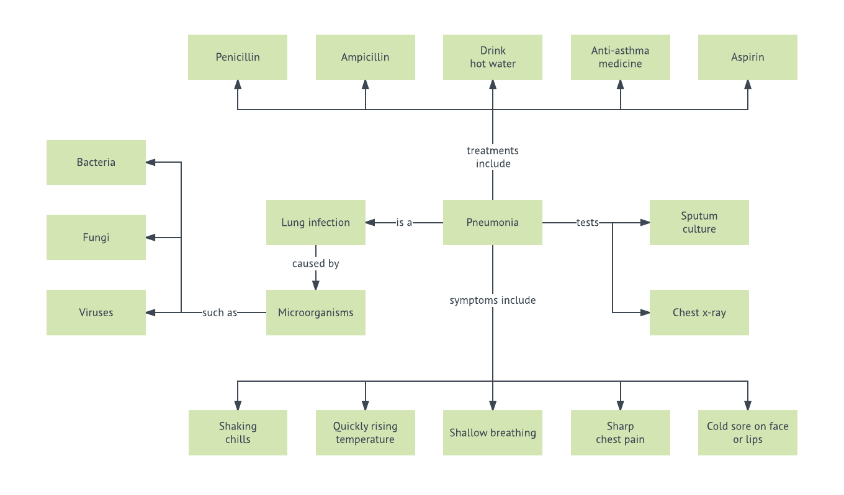
Voorbeeld
Bron: https://www.lucidchart.com/pages/concept-map

Slide 5
Eigen Voorbeeld
Vul hier een eigen voorbeeld in van een Concept Map van een onderwerp binnen je eigen vakgebied

